Slide 1
GIÁO ÁN
KHÁM PHÁ ĐÔI MẮT CỦA BÉ
GV: NGUYỄN THỊ NGỌC LAN
Lứa tuổi: 3-4 tuổi

Slide 2
Hoạt động khám phá khoa học
ĐÔI MẮT CỦA BÉ
Hình thức : Quan sát
Dự kiến thời gian: 20-25 phút
I.Mục tiêu
1. Kiến thức: Biết được chức năng và cách bảo vệ đôi mắt.
2. Kỹ năng Phát triển khả năng chú ý, quan sát, ghi nhớ. Kỹ năng thảo luận nhóm, mô tả và nói được chức năng , vận động, cách bảo vệ đôi mắt
3.Thái độ:
- Hứng thú tìm hiểu về đôi mắt.
- Giáo dục trẻ giữ gìn vệ sinh đôi mắt, không đưa tay bẩn, không ném đất cát, vật nhọn vào mắt

Slide 3
II. Chuẩn bị
1. Đồ dùng của giáo viên
- Bài hát Đôi mắt của em (02 phút 30 giây), bài hát “Vũ điệu con gà”(02 phút 43 giây) trên máy.
Hình ảnh đôi mắt, bé đau mắt đỏ, mắt chắp lẹo, mắt cận
2. Đồ dùng của trẻ : 01 khăn vải cho trẻ chơi trò chơi“Bịt mắt bắt dê”.
III. Tổ chức khám phá
1. Chức năng của đôi mắt (18 - 20 phút)
- Giáo viên cho trẻ chơi trò chơi kết bạn
Cách chơi: Giáo viên và trẻ đi vòng tròn và hát, khi nghe cô yêu cầu tìm bạn thì nhanh chân tìm cho mình một người bạn mà mình thích
Trẻ kết 2 bạn với nhau, giáo viên cho trẻ nắm tay nhảy theo nhạc bài hát “Vũ điệu con gà”

Slide 5
Trẻ kết 2 bạn với nhau, giáo viên cho trẻ nắm tay nhảy theo nhạc bài hát “Vũ điệu con gà”.
Kết thúc bài hát giáo viên yêu cầu trẻ ngồi xuống và 2 bạn cùng nhìn vào mắt nhau, trò chuyện hỏi trẻ:
+ Con nhìn thấy gì trong mắt bạn? (Con nhìn thấy con trong mắt bạn)
+ Mắt bạn như thế nào? (Mắt bạn đen, to tròn, nhỏ, dài). Giáo viên gợi ý cho nhiều trẻ kể
+ Các con hãy nhìn cho thật kỹ xem mắt có những bộ phận nào?(Lông mày, lông mi, tròng trắng, tròng đen)
- Giáo viên cho trẻ quan sát hình ảnh đôi mắt trên máy:

Slide 6
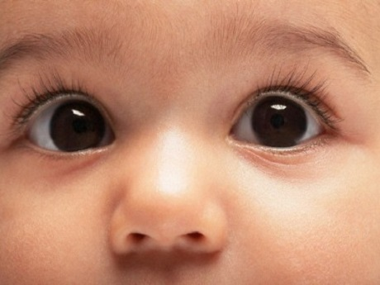

Slide 7
- Giáo viên cung cấp thêm cho trẻ biết mắt có lông mày, lông mi, tròng trắng, tròng đen và giữa tròng đen có con ngươi, Nhờ có con ngươi con mới nhìn thấy được bạn và mọi vật xung quanh)
- Giáo viên cho trẻ cùng thực hiện các vận động của đôi mắt (nhắm mắt, mở mắt, nháy mắt, liếc mắt sang phải, sang trái) Sau mỗi vận động cho trẻ nhận xét.
- Giáo viên cho trẻ lấy tay che một bên mắt hỏi trẻ cảm thấy như thế nào?( Không nhìn thấy rõ)
- Nhắm cả 2 con mắt thì sao? (Không nhìn thấy gì cả)
- Vậy mắt giúp ích gì cho chúng ta? (Mắt giúp ta nhìn thấy mọi vật xung quanh, thấy cô, thấy bạn và thấy đường để đi… gợi ý cho nhiều trẻ nói)
- Giáo viên củng cố: Đôi mắt rất quan trong đối với tất cả chúng ta, nhờ có đôi mắt khuôn mặt chúng ta thêm đẹp và mắt giúp chúng ta nhìn thấy được mọi vật xung quanh

Slide 8
- Giáo viên cho trẻ cùng thực hiện các vận động của đôi mắt(nhắm mắt, mở mắt, nháy mắt, liếc mắt sang phải, sang trái) Sau mỗi vận động cho trẻ nhận xét.
- Giáo viên cho trẻ lấy tay che một bên mắt hỏi trẻ cảm thấy như thế nào?( Không nhìn thấy rõ)
- Nhắm cả 2 con mắt thì sao?(Không nhìn thấy gì cả)
- Vậy mắt giúp ích gì cho chúng ta? (Mắt giúp ta nhìn thấy mọi vật xung quanh, thấy cô ,thấy bạn và thấy đường để đi… gợi ý cho nhiều trẻ nói)
Giáo viên củng cố: Đôi mắt rất quan trong đối với tất cả chúng ta, nhờ có đôi mắt khuôn mặt chúng ta thêm đẹp và mắt giúp chúng ta nhìn thấy được mọi vật xung quanh
2. Cách chăm sóc và bảo vệ đôi mắt.
- Giáo viên hỏi trẻ vừa rồi lớp mình có một số bạn bị đau mắt nghỉ học đố các bạn đó là bệnh gì?(Đau mắt đỏ)
Khi bị đau mắt con cảm thấy như thế nào?(Khó chịu, không nhìn thấy rõ mọi vật)
Trẻ quan sát một số hình ảnh bệnh về mắt

Slide 9
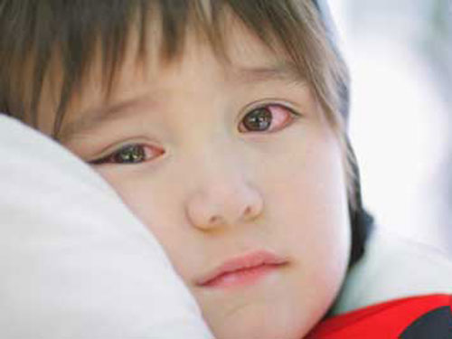

Slide 10
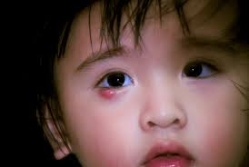

Slide 11
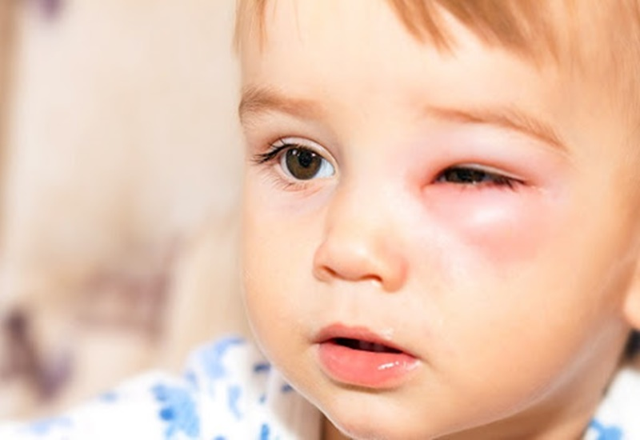

Slide 12
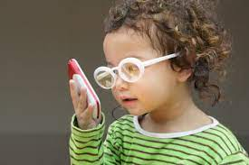

Slide 13
- Gợi ý cho trẻ nhận xét các hình ảnh vừa xem
- Để đôi mắt được sáng, đẹp các con không nên làm gì?( Không dụi tay bẩn lên mắt, không ném cát, sỏi, đưa vật nhọn vào mắt…)
- Giáo viên củng cố: Muốn đôi mắt của mình sáng và đẹp các bạn phải thường xuyên rửả tay, rửa mặt bằng nước sạch, dùng khăn mặt có kí hiệu riêng, không ngồi học ở nơi thiếu ánh sáng, không xem điện thoại nhiều, không ngồi gần ti vi. Khi bị đau mắt phải dùng thuốc, đeo kính theo chỉ dẫn của bác sĩ, đặt biệt ăn nhiều rau, quả cho đôi mắt sáng, khỏe
- Trẻ chơi trò chơi “Con mắt”
3. Trò chơi “Bịt mắt bắt dê” (03 - 05 phút)
Giáo viên giới thiệu trò chơi “Bịt mắt bắt dê”
Giáo viên phổ biến cách chơi, luật chơi.

Slide 14
+ Cách chơi: 01 bạn lên bịt mắt làm người bắt dê, 1 bạn làm dê, các bạn còn lại làm nắm tay đứng thành vòng tròn. Khi có hiệu lệnh thì người làm dê đi trong vòng tròn vỗ tay hoặc kêu “Be, be, be” để người bắt dê biết đi tìm. Người bắt dê chú ý lắng nghe tiếng dê kêu ở đâu và đoán xem hướng dê đang chạy để đuổi bắt. Đến khi bắt được dê thì đổi vị trí cho nhau.Chú ý người làm dê và người bắt dê chỉ chạy trong vòng tròn.
+ Luật chơi: Chú dê nào bị người bắt dê bắt được thì sẽ thay thế làm người bắt dê
- Giáo viên tổ chức cho trẻ chơi 2 - 3 lần
Giáo viên nhận xét trò chơi, tuyên dương trẻ
Giáo viên cùng trẻ hát vận động theo bài hát “Đôi mắt của em” kết thúc.

